Slide 1
Избыточная смертность в Новый год
Александр Немцов
Национальный научный центр наркологии МЗ РФ
24.12.2021.

Slide 2
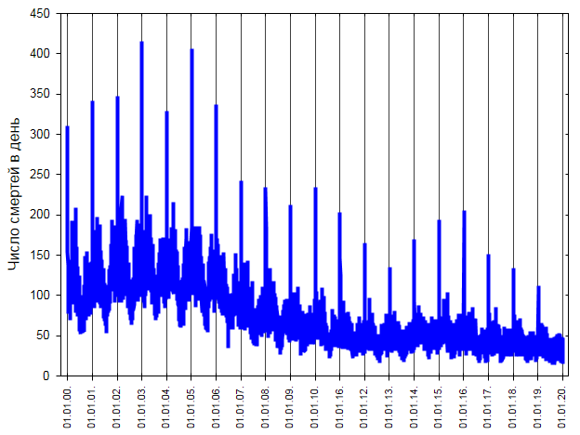
Смерти при отравлении алкоголем, Россия, 2000-2019 гг.
Всего 544,0 тыс. смертей, в среднем 74,5 в день

Slide 3
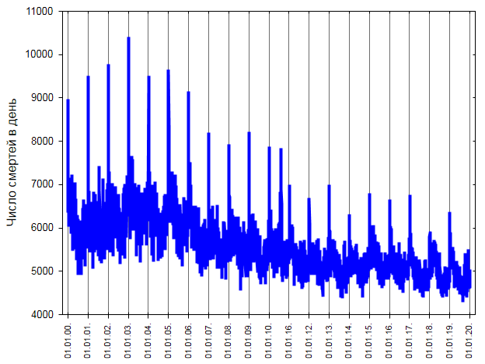
Общее количество смертей, Россия, 2000-2019 гг.
Всего 40,8 мил. смертей, в среднем 2,0 млн. в год или 5,6 тыс. в день

Slide 4
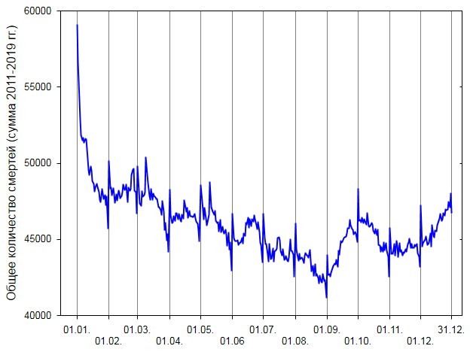
Общее количество смертей, Россия (сумма 2011-2019 гг.)

Slide 5
Общее количество смертей, Россия (сумма 2011-2019 гг.)

Slide 6
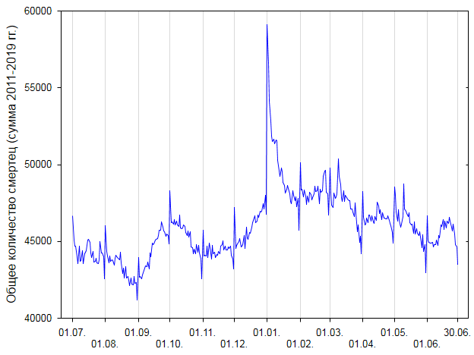
Общее количество смертей, Россия (сумма 2011-2019 гг.)

Slide 7
Общее количество смертей, Россия (сумма 2011-2019 гг.)

Slide 8
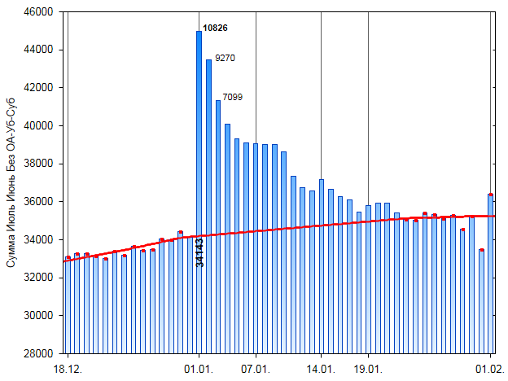
Избыточная смертность в январе (сумма 2011-2019 гг.)
В 2011-2019 гг. с 1 по 22 января избыточная смертность 89,0 тыс.

Slide 9
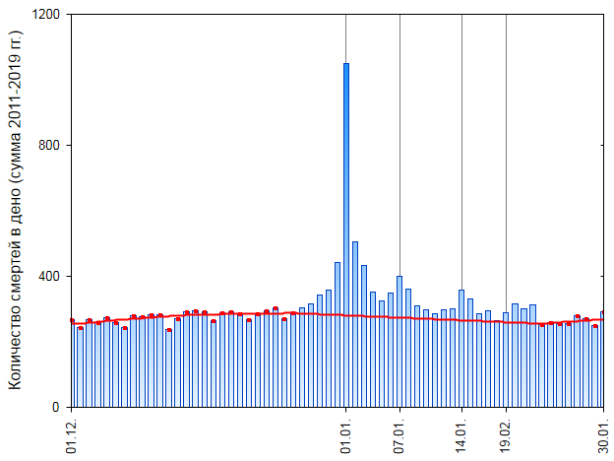
Убийства, Россия, 2011-2019 гг.

Slide 10
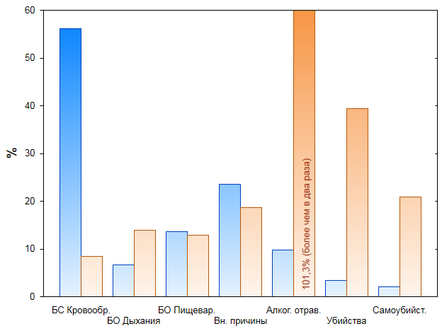
Диагностический состав избыточной смертности в январе
% от суммы избыточной смертности
% к смертности в будни

Slide 11
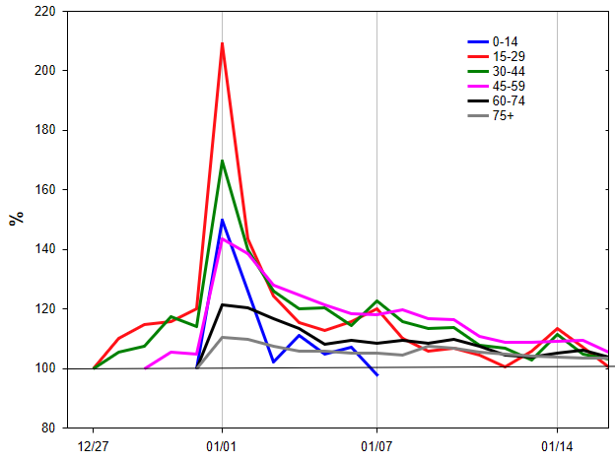
Возрастной состав избыточный смертности

Slide 12
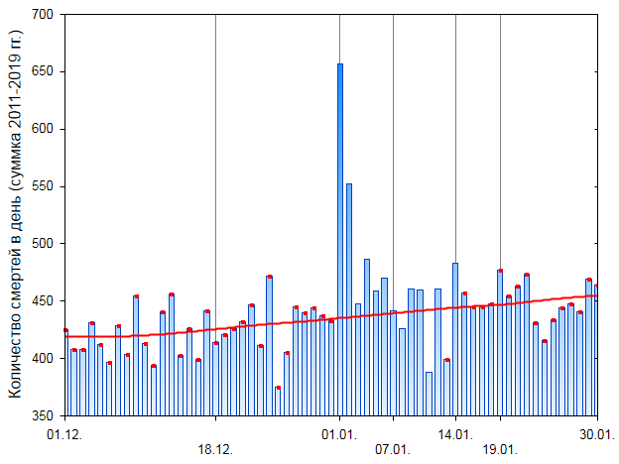
Смерти в возрасте 0-14 лет, Россия, 2011-2019 гг.

Slide 13
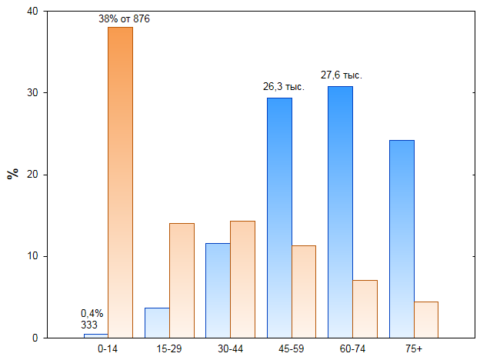
Возрастной состав избыточной смертности в январе
% от суммы избыточной смертности
% прироста по отношению к будням

Slide 14
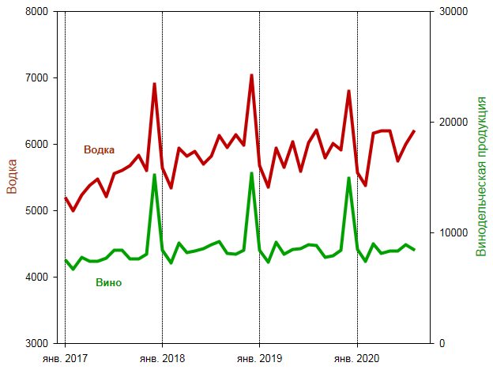
Продажа водки и винодельческой продукции в 2017-2020 гг.

Slide 15
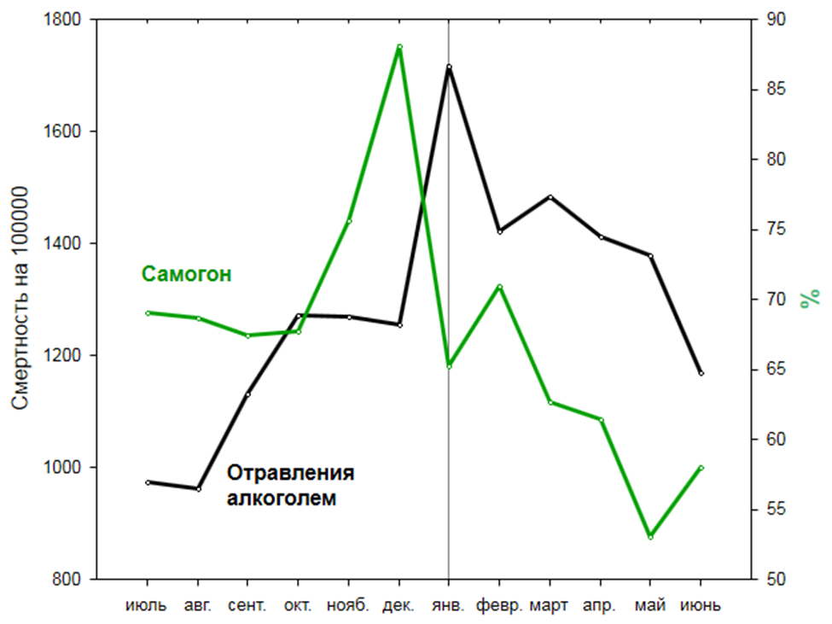
Запросы в интернете на самогон и
смертности при отравлении алкоголем, 2004-2020 гг.

Slide 16
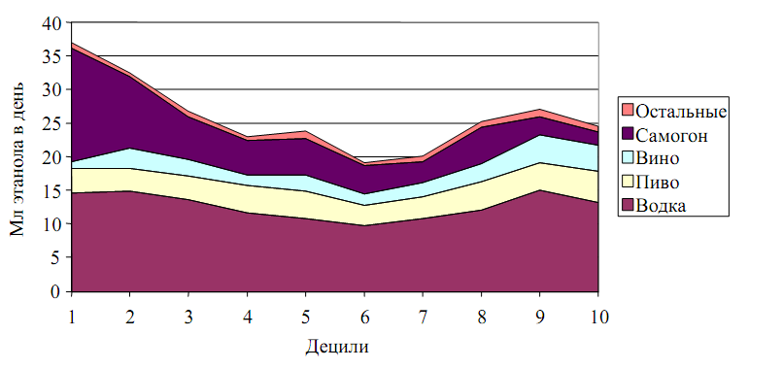
Потребление алкогольных напитков
в соотношении с доходами населения
Доходы
Andrienko & Nemtsov по данным RLMS

Slide 17
Soc Sci Med. 2010. 71 (8): 1463-71
Phillips D, Barker GE , Brewer KM
Christmas and New Year as risk factors for death
Исследовали естественные смерти в США в 1979-2004 годах (26 лет) Всего = 57 451 944 смертей (92% от всех смертей в США)
«В течение двух недель, начиная с Рождества, из-за естественных причин превышение обычного зимнего прироста происходит избыток 42 325 смертей».
42 325 / 26 лет = 1,6 тыс.
В России в 2011-2019 гг. число избыточных смертей в январские праздники составило 88959 смертей
88 959 / 9 лет = 9,9 тыс.

Slide 18
Выводы:
Новый год сопровождается избыточной смертностью.
Следует информировать население о таких последствиях.
Необходимо уменьшить доступность спиртного в декабре.
Следует привлечь к этому Минфин, Минэкономразвития, Минпромторг.
Следует привлечь к этому региональных лидеров.
Смертность – только вершина айсберга, много шире распространена заболеваемость.

Slide 19
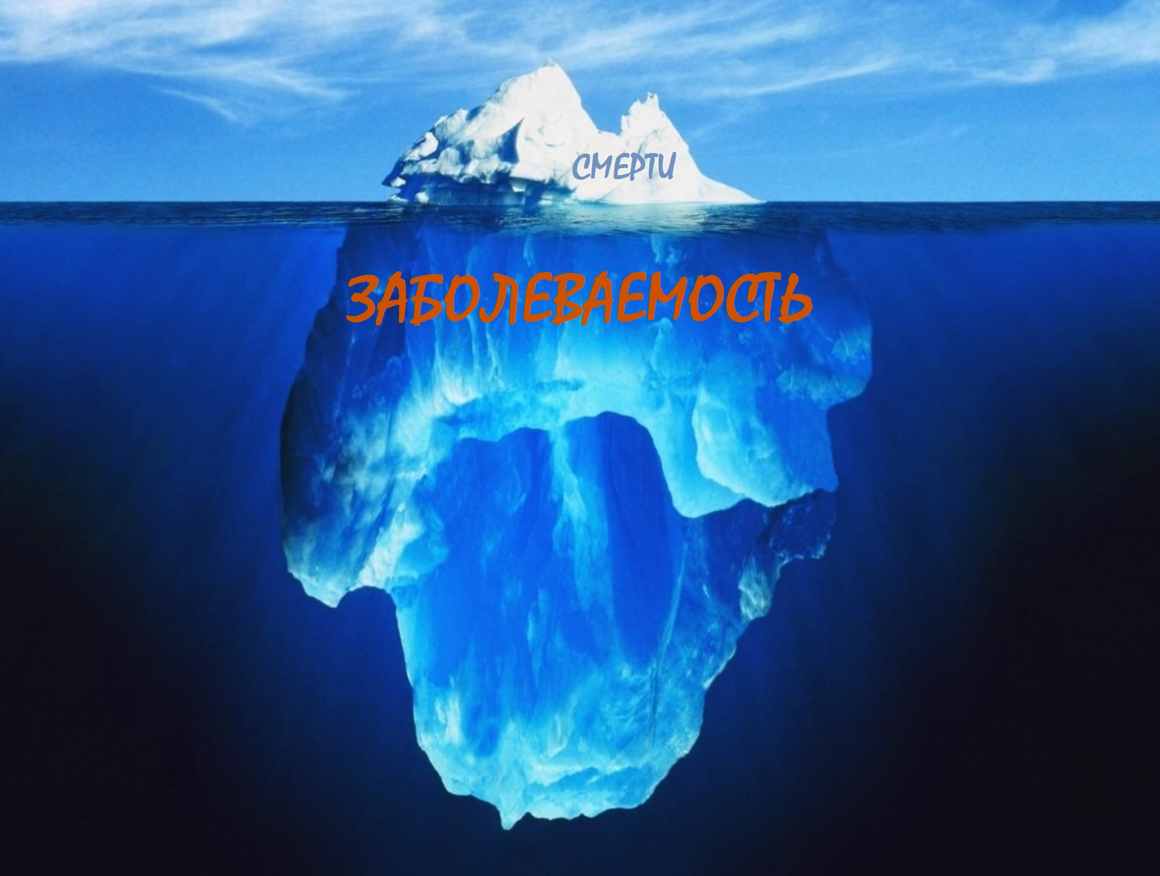

Slide 20
Благодарю
за внимание
Мне помогали:
Роман Гридин – Экономическая школа «Сколково»
Тимур Фаттахов – Высшая школа экономики

